Slide 1
图像的数学形态学处理
9.1 形态学基础
9.2 二值形态学的基础运算
9.3 二值图像的形态学处理
9.4 灰度形态学的基础运算
9.5 灰度图像的形态学处理

Slide 2
9.1 形态学基础
形态学是建立在严格的数学理论基础上的，其数学基础是集合论。
在数学形态学中，用集合来描述目标图像或感兴趣区域 ，描述图像各部分之间关系，描述目标的结构特点。
数学形态学运算就是用结构元素对图像集合进行操作，观察图像中各部分关系，从而提取有用特征进行分析和描述，以达到对图像进行分析和识别的目的。

Slide 3
9.1 形态学基础
（1）结构元素（Structuring Element）
在分析目标图像时，需要创建一种几何形态滤波模板，用来收集图像信息，称为结构元素。
注意：结构元素也用集合来描述。
选取结构元素的遵循原则：
结构元素的几何结构要比原图像简单且有界，且尺寸要明显小于目标图像的尺寸。
结构元素的形状最好具有某种凸性。
对于每个结构元素，指定一个原点，作为结构元素参与形态学运算的“参考点” 。

Slide 4
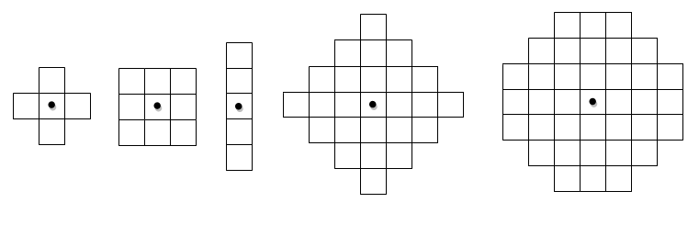
9.1 形态学基础
不同形状的结构元素
所有形态学处理都基于填放结构元素的概念。
所谓的填放，就是用不同的方法把结构元素放在原图像的内部，在结构元素的填放中引出一系列图像的特性。
不同的结构元素和不同的形态学变换可以得到图像不同的处理作用结果。

Slide 5
9.1 形态学基础
（2）例程
函数
SE = strel ( shape , parameters )
程序
SE = strel('diamond',3);
GN=getnhood(SE);%获取结构元素的邻域
figure,imshow(GN,[]);
0 | 0 | 0 | 1 | 0 | 0 | 0
0 | 0 | 1 | 1 | 1 | 0 | 0
0 | 1 | 1 | 1 | 1 | 1 | 0
1 | 1 | 1 | 1 | 1 | 1 | 1
0 | 1 | 1 | 1 | 1 | 1 | 0
0 | 0 | 1 | 1 | 1 | 0 | 0
0 | 0 | 0 | 1 | 0 | 0 | 0
效果

Slide 6
9.2 二值形态学的基础运算
9.2.1 基本形态变换
9.2.2 复合形态变换

Slide 7

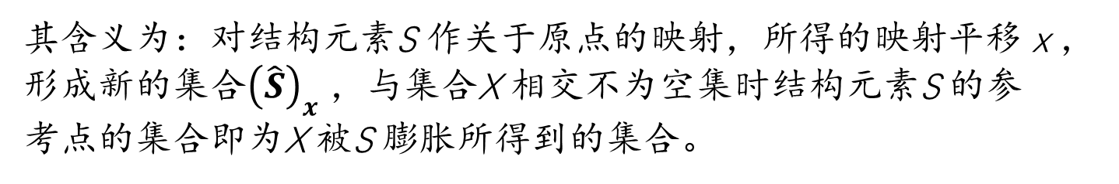
9.2.1 基本形态变换
二值形态学的基础运算
（1）膨胀运算定义
集合X 用结构元素S 来膨胀记为X ⊕ S：
$$X⊕S=\left\{x|\left[{\left(\hat{S}\right)}_{x}∩X\right]≠∅\right\}$$
其含义为：对结构元素S 作关于原点的映射，所得的映射平移 x ，形成新的集合${\left(\hat{S}\right)}_{x}$ ，与集合X 相交不为空集时结构元素S 的参考点的集合即为X 被S 膨胀所得到的集合。

Slide 8
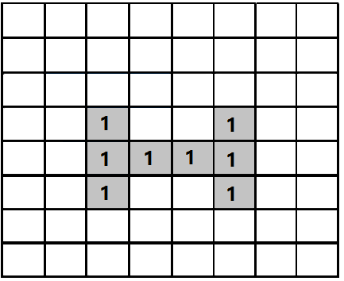
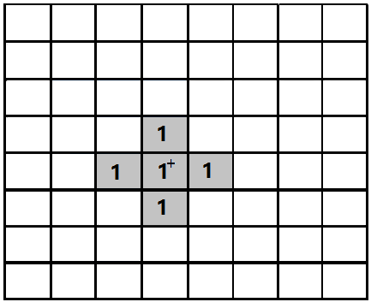
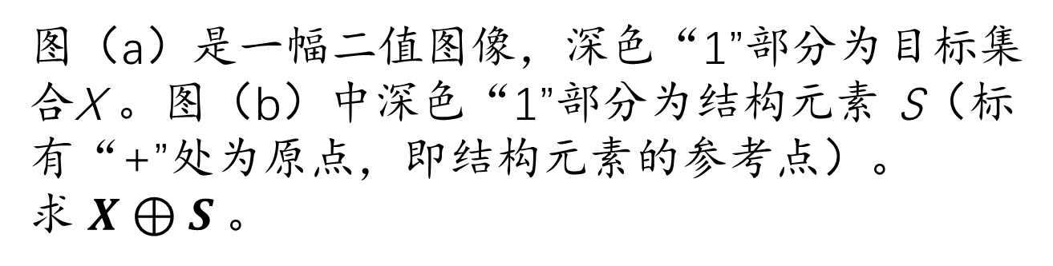
9.2.1 基本形态变换
二值形态学的基础运算
（2）膨胀运算示例一
图（a）是一幅二值图像，深色“1”部分为目标集合X 。图（b）中深色“1”部分为结构元素 S（标有“+”处为原点，即结构元素的参考点）。 求 $X⊕S$。
（a）
（b）

Slide 9
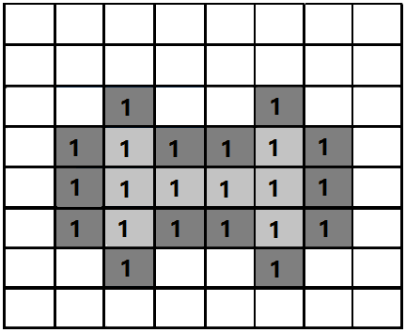
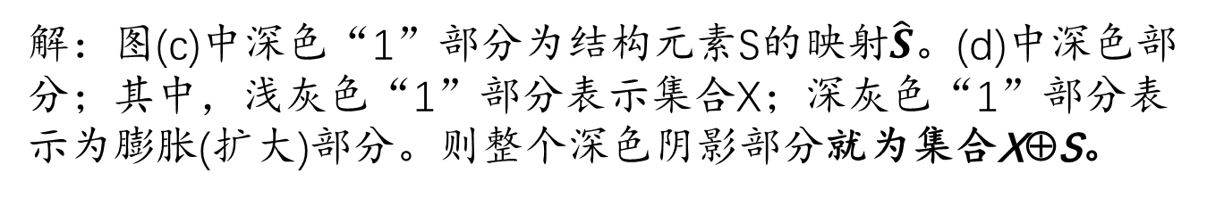
9.2.1 基本形态变换
二值形态学的基础运算
（b）
（c）
（d）
解：图(c)中深色“1”部分为结构元素S的映射$\hat{S}$。(d)中深色部分；其中，浅灰色“1”部分表示集合X；深灰色“1”部分表示为膨胀(扩大)部分。则整个深色阴影部分就为集合X⊕S。

Slide 10
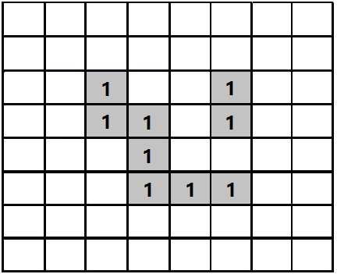
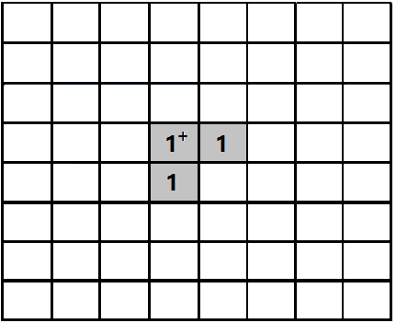
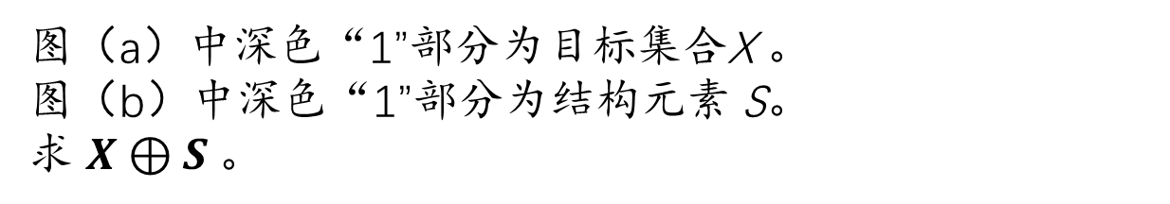
9.2.1 基本形态变换
二值形态学的基础运算
（3）膨胀运算示例二
图（a）中深色“1”部分为目标集合X 。 图（b）中深色“1”部分为结构元素 S。 求 $X⊕S$。
（a）
（b）

Slide 11
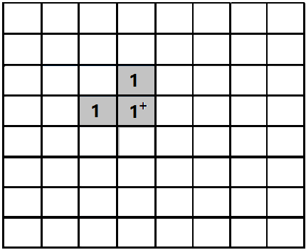
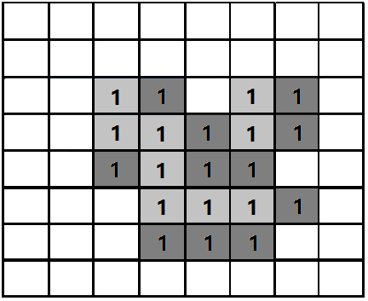
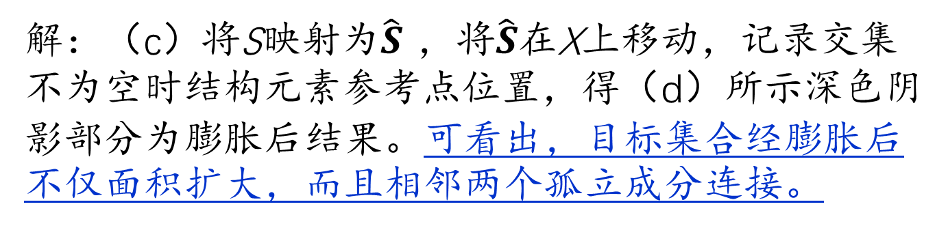
9.2.1 基本形态变换
二值形态学的基础运算
（c）
（d）
解：（c）将S映射为$\hat{S}$ ，将$\hat{S}$在X上移动，记录交集不为空时结构元素参考点位置，得（d）所示深色阴影部分为膨胀后结果。可看出，目标集合经膨胀后不仅面积扩大，而且相邻两个孤立成分连接。

Slide 12
9.2.1 基本形态变换
二值形态学的基础运算
（4）膨胀运算例程(1)
程序
Image=imread('menu.bmp');
BW=im2bw(Image);
[h w]=size(BW);
result=zeros(h,w);
for x=2:w-1
for y=2:h-1
for m=-1:1
for n=-1:1

Slide 13
9.2.1 基本形态变换
二值形态学的基础运算
if BW(y+n,x+m)
result(y,x)=1;
break;
end
end
end
end
end
figure,imshow(result);title('二值图像膨胀');

Slide 14
9.2.1 基本形态变换
二值形态学的基础运算
（4）膨胀运算例程(2)
函数
IM2 = imdilate(IM,SE,SHAPE)：
程序
Image=imread('menu.bmp');
BW=im2bw(Image);
SE=strel('square',3); %创建结构元素
result=imdilate(BW,SE); %膨胀运算
figure,imshow(result);

Slide 15


9.2.1 基本形态变换
二值形态学的基础运算
效果
（a）原图像
（b）膨胀图像

Slide 16

9.2.1 基本形态变换
二值形态学的基础运算
（5）腐蚀运算定义
集合X 用结构元素S 来腐蚀记为X $⊖$ S，为：
$$X⊖S=\left\{x|{\left(S\right)}_{x}⊆X\right\}$$
其含义为：若结构元素S 平移x后完全包括在集合X中，记录S的参考点位置，所得集合为S腐蚀 X的结果。

Slide 17
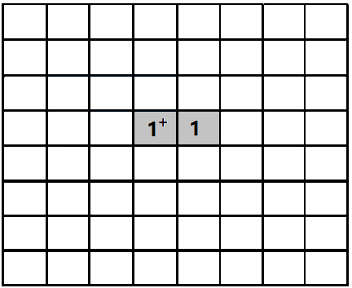
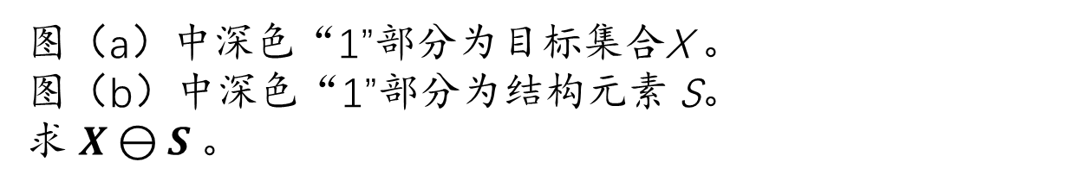
9.2.1 基本形态变换
二值形态学的基础运算
（6）腐蚀运算示例
图（a）中深色“1”部分为目标集合X 。 图（b）中深色“1”部分为结构元素 S。 求 $X⊖S$。
（a）
（b）

Slide 18
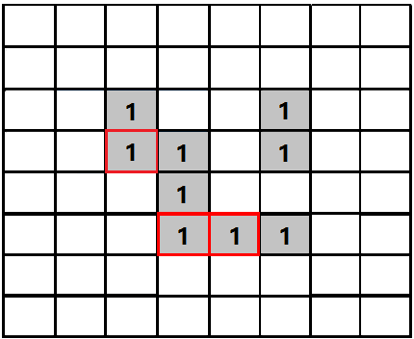
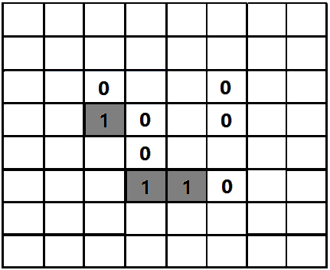
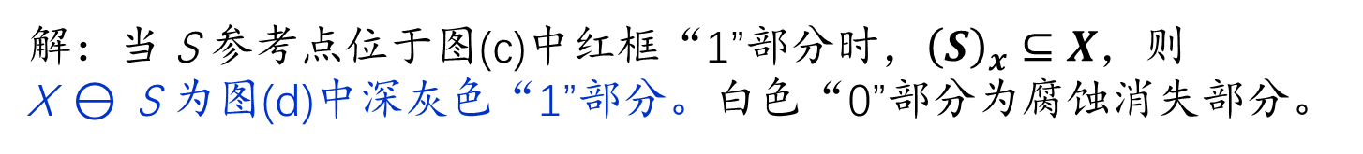
9.2.1 基本形态变换
二值形态学的基础运算
（c）
（d）
解：当 S 参考点位于图(c)中红框“1”部分时，${\left(S\right)}_{x}⊆X$，则 X$⊖$S 为图(d)中深灰色“1”部分。白色“0”部分为腐蚀消失部分。

Slide 19
9.2.1 基本形态变换
二值形态学的基础运算
（7）腐蚀运算例程(1)
程序
Image=imread('menu.bmp');
BW=im2bw(Image);
[h w]=size(BW);
result=ones(h,w);
for x=2:w-1
for y=2:h-1
for m=-1:1
for n=-1:1

Slide 20
9.2.1 基本形态变换
二值形态学的基础运算
if BW(y+n,x+m)==0
result(y,x)=0;
break;
end
end
end
end
end
figure,imshow(result);title(‘二值图像腐蚀');

Slide 21
9.2.1 基本形态变换
二值形态学的基础运算
（7）腐蚀运算例程(2)
函数
IM2 = imerode(IM,SE,SHAPE)：
代码
Image=imread('menu.bmp');
BW=im2bw(Image);
SE=strel('square',3); %创建结构元素
result=imerode(BW,SE); %腐蚀运算
figure,imshow(result);

Slide 22

9.2.1 基本形态变换
二值形态学的基础运算
效果
（a）原图像
（b）腐蚀图像

Slide 23
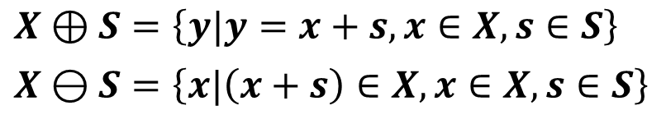
9.2.1 基本形态变换
二值形态学的基础运算
（8）膨胀和腐蚀的向量定义
向量定义
$X⊕S=\left\{y|y=x+s,x∈X,s∈S\right\}$
$X⊖S=\left\{x|\left(x+s\right)∈X,x∈X,s∈S\right\}$
膨胀为图像X 中每一点x按照结构元素S 中每一点s进行平移的并集。
腐蚀为图像X中每一点x平移s后仍在图像X内部的参考点集合。

Slide 24
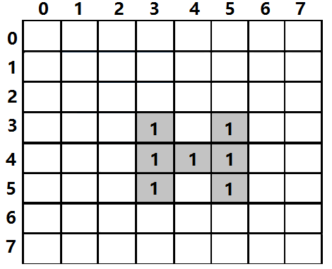
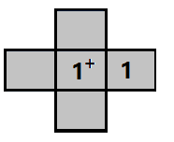
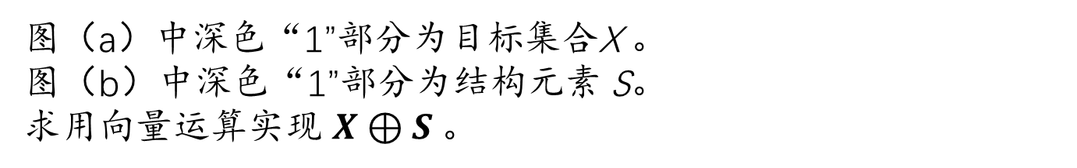
9.2.1 基本形态变换
二值形态学的基础运算
（9）示例---膨胀的向量运算
图（a）中深色“1”部分为目标集合X 。 图（b）中深色“1”部分为结构元素 S。 求用向量运算实现 $X⊕S$。
（a）
（b）

Slide 25
9.2.1 基本形态变换
二值形态学的基础运算
解：以像素坐标系将X、S中各点表示为向量：
则向量运算膨胀结果为：

Slide 26
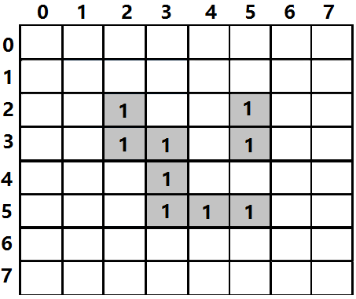

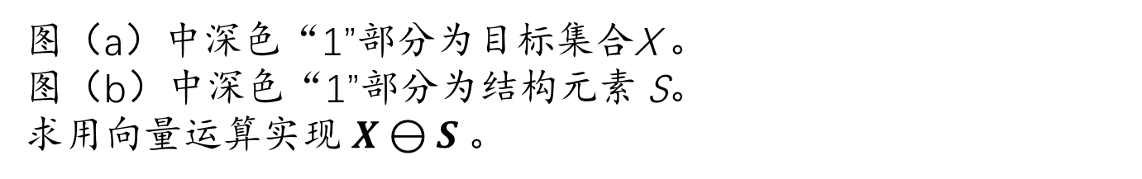
9.2.1 基本形态变换
二值形态学的基础运算
（10）示例---腐蚀的向量运算
图（a）中深色“1”部分为目标集合X 。 图（b）中深色“1”部分为结构元素 S。 求用向量运算实现 $X⊖S$。
（a）
（b）

Slide 27
9.2.1 基本形态变换
二值形态学的基础运算
解：以像素坐标系将X、S中各点表示为向量：

Slide 28
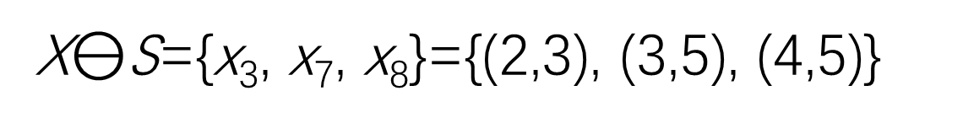
9.2.1 基本形态变换
二值形态学的基础运算
因此，向量运算腐蚀结果为：
X$⊖$S={x₃, x₇, x₈}={(2,3), (3,5), (4,5)}

Slide 29
9.2.1 基本形态变换
二值形态学的基础运算
（11）膨胀和腐蚀的性质
性质1：膨胀和腐蚀运算是关于集合补和映射的对偶关系
性质2：膨胀运算具有互换性;
腐蚀运算不具有;

Slide 30
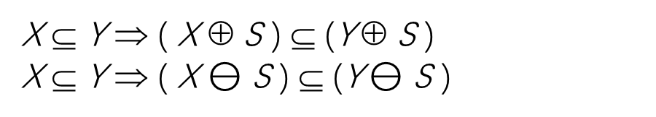
9.2.1 基本形态变换
二值形态学的基础运算
（11）膨胀和腐蚀的性质
性质3：膨胀运算具有结合性
若S = S₁ ⊕ S₂，则有：
X ⊕ S = X ⊕ (S₁ ⊕ S₂)=(X ⊕ S₁) ⊕ S₂
性质4：膨胀和腐蚀运算具有增长性
X ⊆ Y ⇒ ( X ⊕ S ) ⊆ (Y ⊕ S )
X ⊆ Y ⇒ ( X $⊖$ S ) ⊆ (Y $⊖$ S )

Slide 31


9.2.2 复合形态变换
二值形态学的基础运算
一般情况下，膨胀和腐蚀不是互为逆运算的。
膨胀和腐蚀进行级连结合使用，产生新的形态变换，即开运算(Opening)和闭运算(Closing)。
（1）开、闭运算的定义
开运算：用结构元素对图像先腐蚀，再膨胀。
$$X∘S=\left(X⊖S\right)⊕S$$
闭运算：用结构元素对图像先膨胀，再腐蚀。
$$X∙S=\left(X⊕S\right)⊖S$$

Slide 32
9.2.2 复合形态变换
二值形态学的基础运算
（2）示例
圆形结构元素S对图像X进行开运算和闭运算
性质：如果结构元素为一个圆盘，
膨胀可填充图像中的小孔(比结构元素小的孔洞)以及图像边缘处的小凹陷部分。
腐蚀可以消除图像边缘小的部分(边缘长度小于结构元素的直径)，并将图像缩小，以致使补集扩大了。

Slide 33

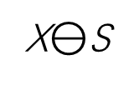
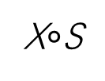
开运算实例
•
•
•
•
•
•
•
•
•
•
X
S
X$⊖$S
•
•
•
•
•
•
•
•
•
•
$$\left(\text{X}⊖\text{S}\right)⊕S$$
X$∘$S
开运算平滑图像轮廓，去掉细长的突起、边缘、毛刺和孤点

Slide 34

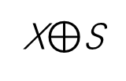
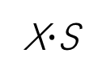
•
•
•
•
•
•
•
•
•
•
•
•
•
•
•
•
•
•
•
•
•
•
•
•
•
•
•
•
•
•
•
•
•
•
•
•
X$⊕$S
$$\left(\text{X}⊕\text{S}\right)⊖S$$
闭运算实例
X$∙$S

Slide 35
9.2.2 复合形态变换
二值形态学的基础运算
（3）例程(1)
程序
Image=imread('A.bmp');
BW=im2bw(Image);
SE=strel('square',3);
result1=imdilate(imerode(BW,SE),SE);
result2=imerode(imdilate(BW,SE),SE);
figure,imshow(result1) ;title('开运算');
figure,imshow(result2); ;title('闭运算');

Slide 36
9.2.2 复合形态变换
二值形态学的基础运算
（3）例程(2)
函数
IM2 = imopen(IM,SE)：
IM2 = imclose(IM,SE)：
程序
Image=imread('A.bmp');
BW=im2bw(Image);
SE=strel('square',3);
result1=imopen (BW,SE),SE);
result2=imclose(BW,SE),SE);
figure,imshow(result1) ;title('开运算');
figure,imshow(result2); ;title('闭运算');

Slide 37
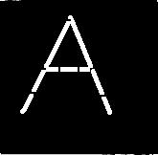


9.2.2 复合形态变换
二值形态学的基础运算
效果
（b）开运算结果
（a）原图
（c）闭运算结果

Slide 38
9.2.2 复合形态变换
二值形态学的基础运算
开运算的效果
删除小物体(滤掉突刺)
将物体拆分为小物体(切断细长搭接)起分离作用
平滑大物体边界而不明显改变它们面积(平滑图像轮廓)
闭运算的效果
填充物体的裂缝和小洞
连相近物体(搭接短的间断)起连通补接作用
平滑大物体边界而不明显改变它们面积(平滑图像轮廓)

Slide 39

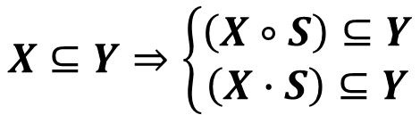

9.2.2 复合形态变换
二值形态学的基础运算
（4）开、闭运算的性质
性质1：开运算和闭运算都具有增长性
$$X⊆Y⇒\left\{\begin{matrix}\left(X∘S\right)⊆Y \\ \left(X∙S\right)⊆Y\end{matrix}\right.$$
性质2：开运算是非外延的，
而闭运算是外延的
$$X∘S ⊆X$$
$$X⊆X∙S$$

Slide 40



9.2.2 复合形态变换
二值形态学的基础运算
（4）开、闭运算的性质
性质3：开运算和闭运算都具有同前性
$$\left(X∘S\right)∘S=X∘S$$
$$\left(X∙S \right)∙S=X∙S$$
性质4：开运算和闭运算都具有对偶性
$${\left(X∘S\right)}^{c}=X^{c}∙\hat{S }$$
$${\left(X∙S\right)}^{c}=X^{c}∘\hat{S }$$

Slide 41
9.3 二值图像的形态学处理
9.3.1 形态滤波
9.3.2 图像的平滑处理
9.3.3 图像的边缘提取
9.3.4 区域填充
9.3.5 目标探测—击中与否变换
9.3.6 细化

Slide 42
9.3.1 形态滤波
二值图像的形态学处理
（1）原理
选择不同形状(如各向同性的圆、十字架、矩形、不同朝向的有向线段等)、不同尺寸的结构元素可以提取图像的不同特征。
结构元素的形状和大小会直接影响形态滤波输出结果。

Slide 43
9.3.1 形态滤波
二值图像的形态学处理
（2）例程---对二值图像特征提取
程序
I=imread(‘pattern.jpg’);
BW1=im2bw(I,h);
BW1=1-BW1;
se=strel('square',3);
BW2=1-imopen(BW1,se);
figure;imshow(BW2);title('矩形块提取');
se45=strel('line',25,45);
BW3=1-imopen(BW1,se45);
figure;imshow(BW3);title('线段提取');

Slide 44
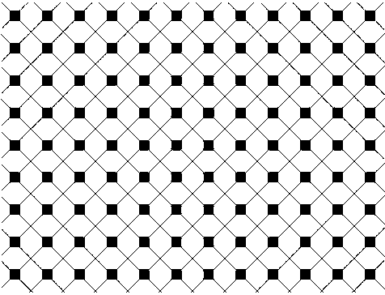


9.3.1 形态滤波
二值图像的形态学处理
效果
(a) 原始二值图像
(b) 矩形块提取 (c) 45°有向线段提取

Slide 45


9.3.2 图像的平滑处理
二值图像的形态学处理
（1）原理
可通过开运算和闭运算的串行结合来构成形态学噪声滤波器。
对二值图像平滑处理的形态学变换为：
$$Y=\left(X∘S\right)∙S$$
$$Y=\left(X∙S\right)∘S$$
关键为：结构元素的选取

Slide 46
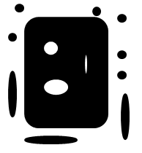
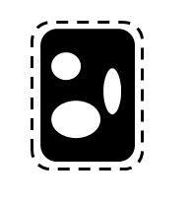
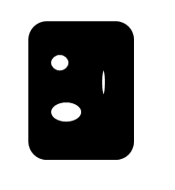






9.3.2 图像的平滑处理
二值图像的形态学处理
（2）示例---形态学噪声滤波
图像X
结构元素S
$$X⊖S$$
$$X∘S$$
$$\left(X∘S \right)∙S$$
$$\left(X∘S \right)⊕S$$
这里结构元素S大于所有噪声孔和噪声块的尺寸。
46

Slide 47
9.3.2 图像的平滑处理
二值图像的形态学处理
思考问题
如果结构元素S的直径缩小一半，能否达到目的？
答: 不能，至少效果不好。
开运算能够去掉外边噪声的关键在于结构元素S的尺寸大于噪声的尺寸，由于噪声不能完全包含结构元素S ，在腐蚀时，噪声点被腐蚀掉了；
闭运算中，又由于结构元素S的尺寸大于内部空洞的尺寸，才能在膨胀时融合噪声孔洞。

Slide 48
9.3.2 图像的平滑处理
二值图像的形态学处理
（3）例程---二值图像的平滑
程序
Image=imread('A.bmp');
BW=im2bw(Image);
SE=strel('square',3);
result1=imclose(imopen(BW,SE),SE);
figure,imshow(result1);
result2=imopen(imclose(BW,SE),SE);
figure,imshow(result2);

Slide 49
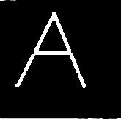



9.3.2 图像的平滑处理
二值图像的形态学处理
效果
图像 A
开运算结果
闭运算结果
$$\left(A∘S \right)∙S$$
$$\left(A∙S \right)∘S$$
49

Slide 50



9.3.3 图像的边缘提取
二值图像的形态学处理
（1）原理
基于形态学提取边缘利用腐蚀运算的特性：
腐蚀运算可以缩小目标，原图像与缩小图像 的差即为边界。
提取物体的轮廓边缘的形态学变换：
内边界：
外边界：
形态学梯度：
$$Y=X−\left(X⊖S\right)$$
$$Y=\left(X⊕S\right)−X$$
$$Y=\left(X⊕S\right)−\left(X⊖S\right)$$

Slide 51
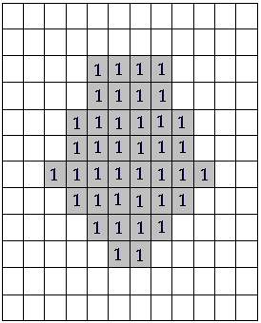

9.3.3 图像的边缘提取
二值图像的形态学处理
（2）示例---对图像X 进行边缘提取
图像X
结构元素S

Slide 52
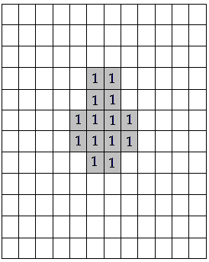
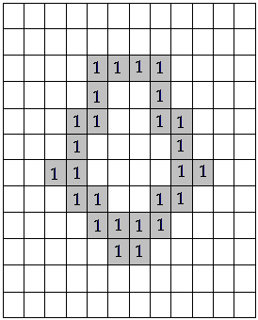
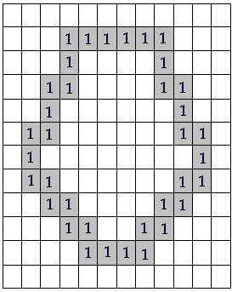
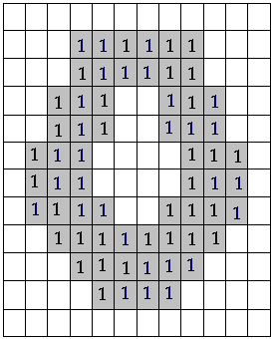





9.3.3 图像的边缘提取
二值图像的形态学处理
$$X⊖S$$
$$X⊕S$$
$$X−\left(X⊖S\right)$$
$$\left(X⊕S\right)−X$$
$$\left(X⊕S\right)−\left(X⊖S\right)$$
52

Slide 53
9.3.3 图像的边缘提取
二值图像的形态学处理
（3）例程(1)---边缘提取
程序
Image=imread('menu.bmp');
BW=im2bw(Image);
SE=strel('square',3);
result1=BW-imerode(BW,SE);
result2=imdilate(BW,SE)-BW;
result3=imdilate(BW,SE)-imerode(BW,SE);
figure,imshow(result1);
figure,imshow(result2);
figure,imshow(result3);

Slide 54
9.3.3 图像的边缘提取
二值图像的形态学处理
（3）例程(2)---边缘提取
函数
IM2=bwperim(IM,conn);
程序
Image=imread('menu.bmp');
BW=im2bw(Image);
result1=bwperim(BW);
figure,imshow(result1);title('二值图像边缘检测');

Slide 55






9.3.3 图像的边缘提取
二值图像的形态学处理
效果
$$X−\left(X⊖S\right)$$
$$\left(X⊕S\right)−X$$
$$\left(X⊕S\right)−\left(X⊖S\right)$$

Slide 56
9.3.4 区域填充
二值图像的形态学处理
（1）原理
区域填充的形态学变换为
$$\begin{matrix}X_{k}=\left(X_{k−1}⊕S\right)∩A^{C}, & k=1,2,3,⋯\end{matrix}$$
A表示区域边界点集合，k为迭代次数
取边界内某一点p ( p = x₀ )为起点，利用上面 的公式作迭代运算。
当x_{k} = x_{k}时停止迭代。
X_{k} 和A的补集 A^{C} 的交集就包括了图像边界线所包围的填充区域。

Slide 57
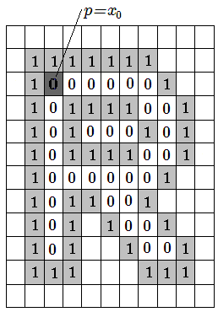
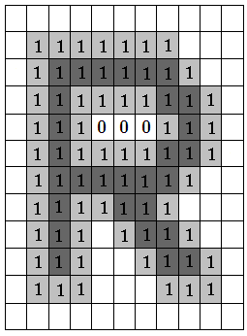
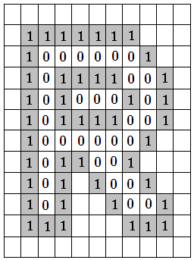

9.3.4 区域填充
二值图像的形态学处理
（2）示例---区域填充
边界点用灰色表示，赋值为1；所有非边界点是白色部分，赋值为0。
原始图像
结构元素
起点 p
填充后图像

Slide 58
9.3.4 区域填充
二值图像的形态学处理
（3）例程---区域填充
函数
IM2=imfill(IM,’holes’)：
IM2=imfill(IM,locations,conn)：
IM2= imfill（i）：
程序
Image=imread('coin.bmp');
BW=im2bw(Image);
imshow(BW); title('二值图像');
result1=imfill(BW,'holes');
figure,imshow(result1);title('二值图像的区域填充');

Slide 59
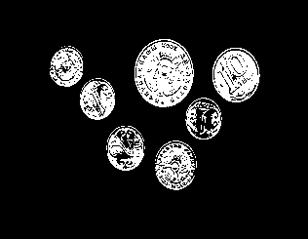
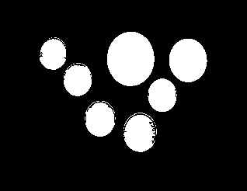
9.3.4 区域填充
二值图像的形态学处理
效果
(a)原二值图像 (b)区域填充

Slide 60
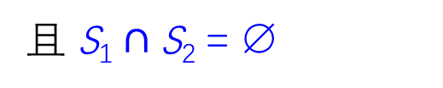
9.3.5 目标探测—击中与否变换
二值图像的形态学处理
击中与否变换的原理利用腐蚀特性——腐蚀的过程相当于对可以填入结构元素的位置作标记的过程。
目标检测既要检测目标内部，也要检测外部，即在一次运算中要同时捕获内外标记。
因此，进行目标探测，需要采用两个结构元素S₁、S₂，构成一个结构元素对S＝(S₁, S₂)，
S₁ ---- 探测目标内部
S₂ ---- 探测目标外部
且 S₁$∩$ S₂ = ∅

Slide 61


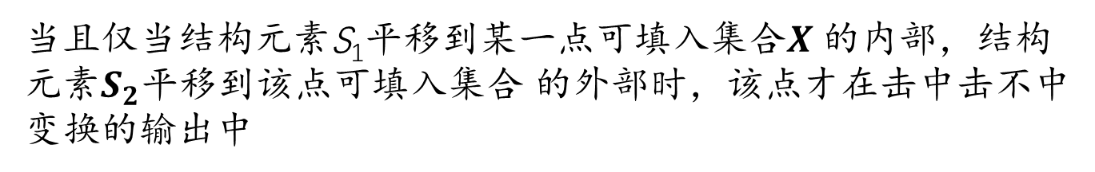
9.3.5 目标探测—击中与否变换
二值图像的形态学处理
（1）原理
定义一个结构元素S＝(S₁, S₂)，
则图像X用结构元素S进行击中与否变换，记为
$$X∗S=\left(X⊖S_{1}\right)∩\left(X^{C}⊖S_{2}\right)$$
$$X∗S=\left(X⊖S_{1}\right)∩\left(X^{C}⊕{\hat{S}}_{2}\right)$$
$$X∗S=\left\{x|\begin{matrix}S_{1}+x⊆X & and & S_{2}+x⊆X^{C}\end{matrix}\right\}$$
当且仅当结构元素S₁平移到某一点可填入集合$X$ 的内部，结构元素$S_{2}$平移到该点可填入集合 的外部时，该点才在击中击不中变换的输出中

Slide 62
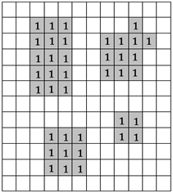

9.3.5 目标探测—击中与否变换
二值图像的形态学处理
（2）示例---击中与否变换
图(a)为由四个物体:矩形、小方形、大方形、带有小凸出部分的大方形组成的图像 X。
图(b)为结构元素对S＝(S₁, S₂) 。
要求通过击中与否运算，能正确识别方形。
(a) 图像 X
(b) 结构元素对S

Slide 63








9.3.5 目标探测—击中与否变换
二值图像的形态学处理
$$X^{C}$$
$$X^{C}⊖S_{2}$$
$$X⊖S_{1}$$
$$X∗S$$

Slide 64
9.3.5 目标探测—击中与否变换
二值图像的形态学处理
（3）例程---实现【例9.19】中击中与否变换
程序
%定义结构元素SE1，SE2
SE1=[0 0 0 0 0
0 1 1 1 0
0 1 1 1 0
0 1 1 1 0
0 0 0 0 0];
SE2=[1 1 1 1
1 0 0 0 1
1 0 0 0 1
1 0 0 0 1
1 1 1 1 1];
%定义图像Image
Image=zeros(12,12);
Image(2:6,3:5)=1;
Image(9:11,4:6)=1;
Image(3:5,8:10)=1;
Image(8:9,9:10)=1;
Image(2,10)=1;
Image(3,11)=1;

Slide 65
9.3.5 目标探测—击中与否变换
二值图像的形态学处理
%结构元素SE1探测图像内部，结果为result1
result1=imerode(Image,SE1);
Image1=~Image; %目标图像Image求补
%结构元素SE2检测图像外部，结果为result2
result2=imerode(Image1,SE2);
%求出击中与否变换的结果result
result=result1 & result2;
figure,imshow(result); title('击中与否变换结果');

Slide 66
9.3.5 目标探测—击中与否变换
二值图像的形态学处理
（4）例程---击中与否变换
函数
BW2 = bwhitmiss(BW,SE1,SE2) 。
BW2 = bwhitmiss(BW,INTERVAL)：
程序
Image=imread('test.bmp');
BW=im2bw(Image);
interval=[-1 -1 -1 -1 -1
-1 -1 -1 -1 -1
-1 -1 1 1 1
-1 -1 1 1 1
-1 -1 1 1 1]; %定义结构元素对
result=bwhitmiss(BW,interval); %击中击不中
figure,imshow(result); title('击中与否变换结果');

Slide 67


9.3.5 目标探测—击中与否变换
二值图像的形态学处理
效果
(a)原二值图像 (b)击中击不中

Slide 68

9.3.6 细化
二值图像的形态学处理
（1）原理
骨架化结构是目标图像的重要拓扑描述。
对目标图像进行细化处理，就是求图像的中央骨架的过程，是将图像上的文字、曲线、直线等几何元素的线条沿着其中心轴线将其细化成一个像素宽的线条的处理过程。
基于数学形态学变换的细化算法为
$$X⊙S=X−\left(X∗S\right)$$
可见，细化实际上为从集合X中去掉被结构元素S击中的结果。

Slide 69


9.3.6 细化
二值图像的形态学处理
（2）示例---骨架提取
具体采用的细化方法为：
$$X_{1}=X⊙S,X_{2}=X_{1}⊙S,⋯⋯X_{n}=X_{n−1}⊙S$$
S₁
S₂
图像 X
结构元素S＝(S₁, S₂)

Slide 70












9.3.6 细化
二值图像的形态学处理
$$X_{1}=X⊙S$$
$$X_{2}=X_{1}⊙S$$
$$X_{3}=X_{2}⊙S$$
$$X_{4}=X_{3}⊙S$$
$$X_{5}=X_{4}⊙S$$
$$X_{6}=X_{5}⊙S$$
70

Slide 71


9.3.6 细化
二值图像的形态学处理
可看出，细化是一个连续迭代的过程。
在许多情况下，对图像细化时可选择采用一个分别承担不同作用的细化的结构元素序列
$$\left(S\right)=\left\{S_{1},S_{2},⋯,S_{i},⋯,S_{n}|S_{i}≠S_{i−1}\right\}$$
对目标图像进行反复的迭代细化运算，直到迭代收敛为止。
$$X⊙\left(S\right)=\left(\left(⋯\left(X⊙S_{1}\right)⊙S_{2}\right)⋯\right)$$

Slide 72









9.3.6 细化
二值图像的形态学处理
（3）示例
利用8个方向结构元素对序列对图像细化
8个方向的结构元素对序列( S )
原始图像X

Slide 73










9.3.6 细化
二值图像的形态学处理
$${X_{1}=X}_{2}=\left(X⊙S_{1}\right)⊙S_{2}$$
$$X_{3}=X_{2}⊙S_{3}$$
$$X_{4}=X_{3}⊙S_{4}$$
$$X_{5}=X_{4}⊙S_{5}$$
$$X_{6}=X_{5}⊙S_{6}$$
73

Slide 74







9.3.6 细化
二值图像的形态学处理
$${X_{7}=X}_{8}=\left(X_{6}⊙S_{7}\right)⊙S_{8}$$
$$X_{9,10,11}=X_{8}⊙S_{1,2,3}$$
$$X_{12,13}=X_{11}⊙S_{4,5}$$
$$X_{14,15,16,17,18}=X_{13}⊙S_{6,7,8,1,2}$$

Slide 75
9.3.6 细化
二值图像的形态学处理
（4）例程
函数
BW2 = bwmorph(BW,OPERATION)；
BW2 = bwmorph(BW,OPERATION,N)：
程序
Image=imread('menu.bmp');
BW=im2bw(Image);
result1=bwmorph(BW,'thin',1);
result2=bwmorph(BW,'thin',Inf);
figure,imshow(result1);title('细化一次');
figure,imshow(result2);title('细化至只有一个像素宽');

Slide 76



9.3.6 细化
二值图像的形态学处理
效果
(a)原始图像
(b)细化一次 (c)细化到仅一个像素宽

Slide 77
9.4 灰度形态学的基础运算
9.4.1 膨胀运算和腐蚀运算
9.4.2 开运算和闭运算

Slide 78
9.4.1 膨胀运算和腐蚀运算
灰度形态学的基础运算
（1）膨胀运算定义
其中，D_{f} 、 D_{b}分别为输入图像 f (x, y)和结构元素b(x, y)的定义域。
灰度图像膨胀的含义是把图像f (x, y)的每一点反向平移图像 x, y ，平移后与b(x, y)相加，在x, y取所有值的结果中求最大。

Slide 79


9.4.1 膨胀运算和腐蚀运算
灰度形态学的基础运算
（2）膨胀运算示例
一幅图像 f，以3×3的方形结构元素b对其进行膨胀。（注意：结构元素b中标记( )的为参考点位置）

Slide 80
9.4.1 膨胀运算和腐蚀运算
灰度形态学的基础运算
解：结构元素b的定义域：中心点为原点，采用像素坐标系
x
y
以灰度图像f中点$\left(s,t\right)=\left(2,2\right)$ 为例，
平移：

Slide 81

9.4.1 膨胀运算和腐蚀运算
灰度形态学的基础运算
相加：
$$⋮$$
求最大：
对应上列的所有值取最大为13，（2,2）点膨胀后为13

Slide 82

9.4.1 膨胀运算和腐蚀运算
灰度形态学的基础运算
最后膨胀结果为：
灰度图像的膨胀运算过程：
结构元素先做关于参考点的映射：
把映射后的结构元素$\hat{b}$作为模板在图像上移动，模板覆盖区域内，像素值与$\hat{b}$值对应相加，求最大。

Slide 83
9.4.1 膨胀运算和腐蚀运算
灰度形态学的基础运算
灰度膨胀运算会产生以下两种效果：
如果在结构元素所定义的邻域中其值都为正，膨胀后f ⊕b的值比f 值大，因此图像会比输入图像亮；
输入图像中暗细节的部分是否在膨胀中被削减或去除，取决于结构元素的形状以及结构元素的值。

Slide 84
9.4.1 膨胀运算和腐蚀运算
灰度形态学的基础运算
（3）腐蚀运算定义
D_{f}，D_{b}是f(x,y)和b(x,y)的定义域。
灰度图像腐蚀的含义是把 f (x, y)的每一点平移 x, y，平移后与b(x, y)相减，在x, y取所有值的结果中求最小。

Slide 85
9.4.1 膨胀运算和腐蚀运算
灰度形态学的基础运算
（4）腐蚀运算示例
一幅图像 f，以3×3的方形结构元素b对其进 行腐蚀。（注意：结构元素b中标记( )的为参考 点位置）

Slide 86
9.4.1 膨胀运算和腐蚀运算
灰度形态学的基础运算
解：结构元素b的定义域：中心点为原点，采用像素坐标系
x
y
以灰度图像f中点$\left(s,t\right)=\left(2,2\right)$ 为例，
平移：

Slide 87

9.4.1 膨胀运算和腐蚀运算
灰度形态学的基础运算
相减：
$$⋮$$
求最小：
对应上列的所有值取最小为-7，
（2,2）点腐蚀后为-7

Slide 88
9.4.1 膨胀运算和腐蚀运算
灰度形态学的基础运算
最后腐蚀结果为：
灰度图像的腐蚀运算过程：
把结构元素b作为模板在图像上移动，模板覆盖区域内，像素值与b值对应相减，求最小。

Slide 89
9.4.1 膨胀运算和腐蚀运算
灰度形态学的基础运算
灰度腐蚀运算会产生以下两种效果：
如果在结构元素所定义的邻域中其值都为正，腐蚀后 f b的值比 f 值小，因此图像会比输入图像暗；
如果输入图像中亮细节部分的尺寸比结构元素小，则腐蚀后明亮细节将会削弱，削弱程度与该亮细节周围的灰度值和结构元素的形状以及结构元素的值有关。

Slide 90
9.4.1 膨胀运算和腐蚀运算
灰度形态学的基础运算
（5）例程
程序
Image=(imread('maleman.gif'));
se=strel('ball',5,5); %创建球形结构元素
result1=imdilate(Image,se); %膨胀灰度图像
result2=imerode(Image,se); %腐蚀灰度图像
figure,imshow(result1);title('膨胀后的图像');
figure,imshow(result2);title('腐蚀后的图像');

Slide 91



9.4.1 膨胀运算和腐蚀运算
灰度形态学的基础运算
效果
（a）原始图像
（b）膨胀后的图像 （c）腐蚀后的图像

Slide 92
9.4.2 开运算和闭运算
灰度形态学的基础运算
（1）开、闭运算定义
f(x, y)是一个曲面，采用球状结构元素。
进行开运算，相当于让球从曲面的下表面滚过，去掉比结构元素小的亮细节。
进行闭运算，相当于让球从曲面的上表面滚过，去掉比结构元素小的暗细节。
灰度图像进行开闭运算可达到滤波的目的.

Slide 93






9.4.2 开运算和闭运算
灰度形态学的基础运算
（a）原始连续图像 （b）球状结构元素
（c）求开运算的几个位置 （d）灰度开运算结果
（e）求闭合运算的几个位置 （f）灰度闭运算结果
灰度开、闭运算示意图
93

Slide 94
9.4.2 开运算和闭运算
灰度形态学的基础运算
（2）例程
程序
Image=imread('maleman.gif');
[h w]=size(Image);
Image1=Image; Image2=Image;
k1=0.1; k2=0.3;
a1=rand(h,w)<k1; a2=rand(h,w)<k2;
Image1(a1&a2)=0; Image2(a1&~a2)=255;
figure,imshow(Image1);title('椒噪声图像');
figure,imshow(Image2);title('盐噪声图像');

Slide 95
9.4.2 开运算和闭运算
灰度形态学的基础运算
se=strel('disk',2);
result1=imclose(Image1,se);
result2=imopen(Image2,se);
figure,imshow(result1);title('闭运算图像');
figure,imshow(result2);title('开运算图像');

Slide 96




9.4.2 开运算和闭运算
灰度形态学的基础运算
效果
（a） 椒噪声图像 （b） 闭运算结果
（c） 盐噪声图像 （d） 开运算结果

Slide 97
9.5 灰度图像的形态学处理
9.5.1 形态学平滑
9.5.2 形态学梯度
9.5.3 Top-hat和Bottom-hat

Slide 98

9.5.1 形态学平滑
灰度图像的形态学处理
（1）定义
由先开后闭或先闭后开的形态学组合运算实现:
$$\begin{matrix}\left(f∘b\right)∙b & & \left(f∙b\right)∘b\end{matrix}$$
可以获得对图像的平滑处理，最终效果是可以去掉或减弱图像中特别亮的小亮斑和特别暗的小暗斑。
经灰度形态学平滑滤波后图像变得模糊。

Slide 99
9.5.1 形态学平滑
灰度图像的形态学处理
（2）例程
程序
Image=imread ('maleman.gif');
Image1=imnoise(Image,'salt& pepper',0.04);
se=strel('disk',2);
result1=imopen(imclose(Image1,se),se);
result2=imclose(imopen(Image1,se),se);
figure,imshow(result1);title('先闭后开图像');
figure,imshow(result2);title('先开后闭图像');

Slide 100



9.5.1 形态学平滑
灰度图像的形态学处理
效果
先开后闭和先闭后开均可去除椒盐噪声，原因在于噪声点小于结构元素。
（a）椒盐噪声
（b）f $•$b $∘$ b （c）f $∘$ b • b

Slide 101




9.5.2 形态学梯度
灰度图像的形态学处理
（1）定义
$$g=\left(f ⊕b\right)−\left(f⊖b\right)$$
经形态学图像梯度处理，灰度变化更加尖锐，且采用对称结构元素获得的形态学梯度比用Sobel算子较少受边缘方向影响.
形态学梯
度
边
缘
提
取

Slide 102
9.5.2 形态学梯度
灰度图像的形态学处理
（2）例程---边缘检测
程序
Image=imread('circard.jpg');
SE=strel('disk',1);
H1=[-1 -2 -1;0 0 0;1 2 1]; H2=[-1 0 1;-2 0 2;-1 0 1]; R1=imfilter(Image,H1);
R2=imfilter(Image,H2);
result1=abs(R1)+abs(R2);
figure,imshow(result1),title('Sobel图像');
result2=imdilate(Image,SE)-imerode(Image,SE); figure,imshow(result2);

Slide 103



9.5.2 形态学梯度
灰度图像的形态学处理
效果
（b）Sobel算子检测
（a） 原图
（c）形态学梯度算子检测

Slide 104


9.5.3 Top-hat和Bottom-hat变换
灰度图像的形态学处理
（1）定义
Top-hat变换：
$$TPH\left(f\right)=f−\left(f∘b\right)$$
Bottom-hat变换：
$$BPH\left(f\right)=\left(f∙b\right)−f$$
它们都可以检测到图像中变化较大地方。
Top-hat(高帽)变换对在较暗背景中求亮的像素聚集体非常有效，称波峰检测器。
Bottom-hat (低帽)变换对在较亮背景中求暗的像素聚集体非常有效，称波谷检测器。

Slide 105
9.5.3 Top-hat和Bottom-hat变换
灰度图像的形态学处理
（2）例程
函数
形态学Top-hat变换
IM2 = imtophat(IM,SE)；
IM2 = imtophat(IM,NHOOD)；
形态学Bottom-hat变换
IM2 = imbothat(IM,SE)；
IM2 = imbothat(IM,NHOOD)；

Slide 106
程序
Image1=imread('cell.jpg');
Image2=imread('clock.bmp');
se=strel('disk',23); %选取半径为2圆盘结构元素
result1=imtophat(Image1,se); result2=imbothat(Image2,se); figure,imshow(result1);title('Top-hat变换');
figure,imshow(result2);title('Bottom-hat变换');
rr1=imadjust(result1); %进行灰度线性拉伸
rr2=imadjust(result2); %进行灰度线性拉伸
figure,imshow(rr1);title('基于Top-hat对比度增强');
figure,imshow(rr2);title('基于Bottom-hat对比度增强');

Slide 107






9.5.3 Top-hat和Bottom-hat变换
灰度图像的形态学处理
效
果
（a）cell图像 （b）Top-hat变换 （c）线性拉伸
（d）clock图像 （e）Bottom-hat变换 （f）线性拉伸

Slide 108
计算、思考
9.1试分析说明图像形态学运算中开运算和闭运算各自在图像处理中的作用。
9.2一幅图像为 ,设结构元素
，加< >的为结构元素参考点，试用B
对X进行膨胀和腐蚀运算处理。

Slide 109
思考与练习
9.3已知二值图像 ，结构元素
为 ，试进行形态学开、闭运算处理（不
处理边缘像素），给出结果图像。

Slide 110
编程实践
9.4利用MATLAB编程，打开一幅灰度图像，设计方形结构元素，对其进行膨胀、腐蚀、开、闭运算。
9.5利用MATLAB编程，打开一幅灰度图像，对其进行边缘检测，并利用数学形态学方法进行处理，以便获取完整边界。

